Slide 1
第十章 软件界面设计

Slide 2
软件编码
本章要点
1、软件界面设计概述
2、以用户为中心的交互设计
3、软件交互设计要求
4、图形界面设计一般原则
5、手机应用界面设计

Slide 3
10.1 软件界面设计概述
10.1.1 人机交互基本概念
人机交互（Human-Computer Interaction）是研究人、计算机以及它们之间相互关系的技术，人机交互研究的目的是有效地完成人与机器之间的信息传递。
这里的交互泛指一种沟通，即用户与计算机之间的信息识别过程。
软件交互界面为用户提供直观的、感性的信息，支持用户运用知识、经验、感知和思维等过程获取和识别界面交互信息。

Slide 4
10.1.2 用户眼中的好软件
“好”的软件意味着“实用、易用、美观”
  如果软件的功能不实用（不能为用户解决问题），那么不管该软件是否易用和美观，用户一般都不愿意购买该软件，除非用户没有选择余地。
  如果两个软件的功能和价格都相似，那么用户会挑选更加易用的那个软件。
  如果两个软件的功能、价格、易用性都差不多，那么用户会选择更加美观的那个软件。
谁来评价“好或差”
  用户才真正有资格说软件“好或坏”。如果用户对软件很不满意，开发人员不要有逆反情绪：从哪里找来的笨蛋用户！

Slide 5
10.1.3 好的软件界面应具备的特性
1、可使用性
可使用性是指软件使用起来简单。
2、灵活性
灵活性是指软件能够按照用户的希望和需要，提供不同详细程度的系统响应信息。
3、适度复杂性
软件界面中信息量的规模和组织的复杂程度就是界面的复杂性。在完成预定功能的前提下，应使软件界面越简单越好
4、可靠性
软件界面的可靠性是指无故障使用的间隔时间。软件界面应能保证用户正确、可靠地使用系统，保证程序和数据的安全性。
5、界面美观性
优美的界面可以令人赏心悦目。界面美的内涵在于其有效表达思想的能力。

Slide 6
10.1.4 谁来设计软件的交互界面
软件的交互界面应当由软件界面设计师来设计。
软件界面设计不完全等于美工，如果软件企业里没有专职的软件界面设计师，那么应当请产品经理甚至软件工程师和美工人员共同设计软件界面。

Slide 7
10.2 以用户为中心的交互设计
10.2.1 软件交互设计中人的因素
在人机交互的过程中，计算机的各种信息表达都服务于人，都是要实现从计算机到用户的信息传递。用户通过视觉、听觉和触觉等感官来接受计算机所传递的信息。
在设计中应最优先考虑用户的需求和用户的特点，比如人的固有能力、个性差异、种族与文化因素、工作环境差异等等。
比如有的人群认为某个标志代表吉祥，有的人群认为那是侮辱。例如开发的是在移动车辆上使用的某类软件，则要考虑由于车辆移动导致输入文字困难的问题。

Slide 8
10.2.2 以用户为中心的软件交互界面设计
以用户为中心的软件交互界面设计可以帮助用户提高工作的有效性和效率，减少在交互使用过程中可能对用户心理、生理所产生的不良影响。
以用户为中心设计具有以下特点：
（1）易于用户理解和使用，并因此减少培训和服务支持的费用；
（2）增进用户满意度，减少用户的不适和紧张感；
（3）提高用户对于信息识别与理解的效率；
（4）提高软件交互界面的质量，吸引用户使用，增强产品竞争力

Slide 9
10.3软件交互设计要求
10.3.1 软件界面应适合于展现功能
软件的功能需要通过用户界面来展现。毫无疑问，用户界面一定要适合于软件的功能，这是最基本的要求。如果用户无法通过这个界面来使用软件，“易用性”根本就无从谈起。
例如，对于一个三维建模软件而言，如果用户不能使用鼠标对模型进行旋转、移动、缩放等操作，那么这个用户界面就不适合该软件的功能。如果不改进用户界面的话，即使软件的内核功能很强（如算法很先进），这个软件也很难卖得出去。
“软件界面适合于展现功能”提醒设计者不要片面追求界面外观漂亮而导致华而不实。

Slide 10
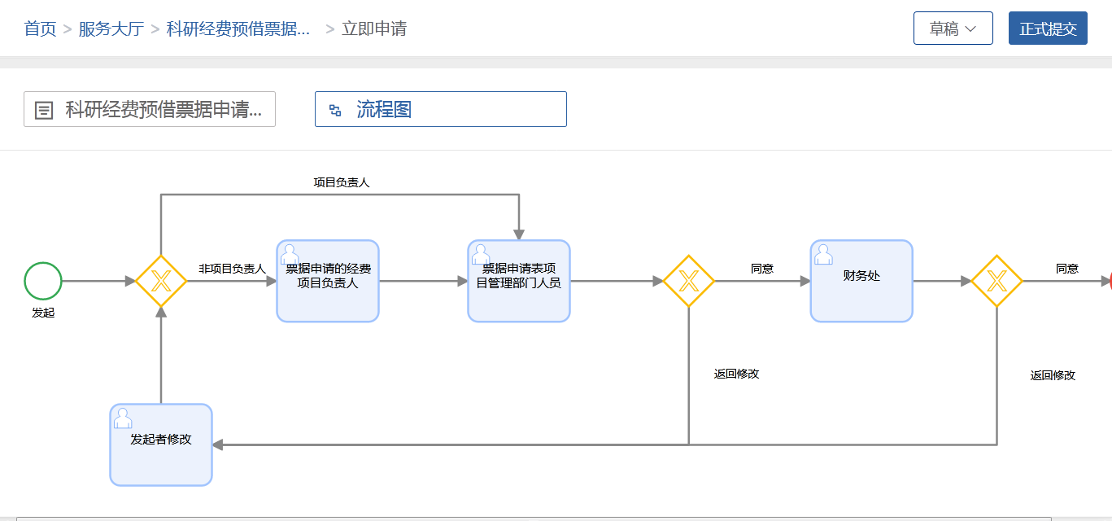
10.3.2软件界面应容易被用户理解
如果用户很难理解界面的意图，那么他使用起来肯定很费劲。所以“容易理解”是“容易使用”的前提条件。
  注意事项：
    第一，软件界面中的所有元素都不能出现错误文字，也没有令人费解（例如二义性、逻辑混乱）的文字；
    第二，软件界面设计人员绝对不能对界面上的文字马马虎虎，措词必须“正确、准确”；
    第三，图标按钮的含义一定要直观明了，最好给图标加文字说明，防止用户误解；
    第四，对于复杂的软件界面而言，最好提供界面“向导”，及时让用户知道自己在界面结构中所处的位置。例如对于基于Web的应用软件，应该在界面上显示“当前位置”，否则用户很容易在众多的页面中迷失方向。

Slide 11
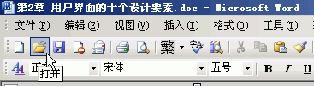
10.3.3 最少步骤、最高效率
设计用户界面时应当尽可能地替用户着想，用户应当用最少的操作步骤完成某项操作任务，获得最高的使用效率。
  尽管减少一个操作步骤而完成任务所节约的时间微乎其微（可能只有几秒钟），但是用户的感觉反差却很强烈。假设有两个功能相似的免费Web email软件A和B，倘若在收、发email的时候A比B节省一个操作步骤，有可能导致大量的B用户抱怨B很笨，从而转用A。所以业界流传“多1个步骤，流失10%的用户”。（每日填报案例，通讯录-北邮-a疫情防控-每日填报—每日填报-到达）
  界面设计师要深入分析软件的业务流程、用户使用习惯，才能设计出最少的操作步骤。
    例如我们在使用字处理软件时，“新建”、“打开”或“保存”文件是最常用的菜单功能。为了提高操作效率，软件设计师把最常用的功能用图标按钮的形式摆放在工具条（toolbar）上

Slide 12
10.3.4 考虑用户的多样性
一个软件产品可能有许多类型的用户，例如有些用户对计算机比较外行，有一些用户可能是计算机的行家。在设计用户界面时应当尽可能多地了解不同类型用户的使用习惯和水平。（理想境界）
  如果不能使所有类型的用户都感到满意，那么重点满足以下类型的用户：“主流用户”，“有影响力的用户”
    “主流用户”是指占最大比例的那种类型的用户。主流用户可能不是水平最高的用户，他们对界面的评价影响软件产品的命运。
    “有影响力的用户”可能不是主流用户，但是他们会影响其它用户对软件的印象。例如互联网论坛版主、作家、传媒人士等。《创业时代》剧情
    要有效地收集用户的使用反馈。

Slide 13
10.3.5 保持术语的一致性
一致性是指软件界面在命令术语和操作方式等方面尽可能保持一致。
一致性为用户提供熟悉可预测的环境，用户能够将已有的知识应用到新的任务中，从而更快地接受新事物。
  统一的命令术语
  一致的操作环境
  一致的功能和响应
  一致的隐喻

Slide 14
10.3.6 允许熟练用户使用快捷键
随着使用次数的增加，用户自己也希望减少交互的次数，提高交互的速度，从而更快地去完成工作。
例如，Windows为用户提供很多快捷键，用户使用这些快捷键便可以很方便地完成复制、粘贴、剪切等工作。

Slide 15

10.3.7 提供及时且有价值的反馈
当用户进行某项操作后，如果过了一会儿（如几秒钟）软件界面一点反应都没有，这将使用户感到迷茫和不安，因为用户不知道是自己操作错了还是软件死机了。
系统应对用户的每一个操作都给出及时的反馈，让用户接收到这种反馈，进入下一个操作。

Slide 16
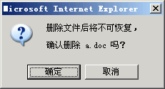
10.3.8 提供预防错误的机制
在设计软件界面时必须考虑防错处理，目的是让用户不必为避免犯错误而提心吊胆、小心翼翼地操作。
常见的防错处理措施有：
（1）对输入数据进行校验。
（2）对于在某些情况下不应该使用的菜单项和命令按钮，应当将其“失效”（变成灰色，可见但不可操作）或者“隐藏”。
（3）执行破坏性的操作之前，应当获得用户的确认。例如用户删除一个文件时，应当弹出确认对话框。
（4）尽量提供Undo功能，用户可以撤销刚才的操作。
（5）当检测到用户操作错误时，提供简明的错误处理手段。

Slide 17
10.3.9 允许撤销操作
好的交互设计应尽可能地允许用户使用撤销操作这种反向操作。
当用户知道自己的操作是可以被撤销的时候，就会减轻很多担忧和疑虑，从而可以更加自由地去使用系统。

Slide 18
10.3.10 减轻记忆负担
减轻用户负担是指当用户在与系统交互时不需要刻意去记忆系统的操作方式等规则。
最简单有效的方式就是用熟悉的隐喻为用户的任务提供直观的界面。
唤醒用户的知识和经验 ，一看就知道
  支持用户“认知”而不是记忆
  与常见软件保持一致

Slide 19
10.4 图形界面设计一般原则
10.4.1 合理的版式布局
首先，界面的总体布局应当有一定的逻辑性，最好能够与工作流程吻合。
  其次，窗口（或页面）上的界面元素的布局应当整齐清爽。界面元素应当在水平或者垂直方向对齐，行、列的间距保持一致。
  版式布局的设计原则：
    平衡原则：整齐有序、整体平衡
    协调原则：划分一致的功能区
    对比原则：重要内容，标题，表头要颜色区分
    预期原则：屏幕上所有对象的动作可预期
    顺序原则：根据需要排列对象显示的顺序

Slide 20
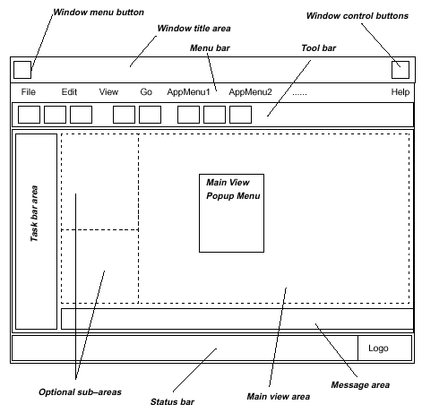
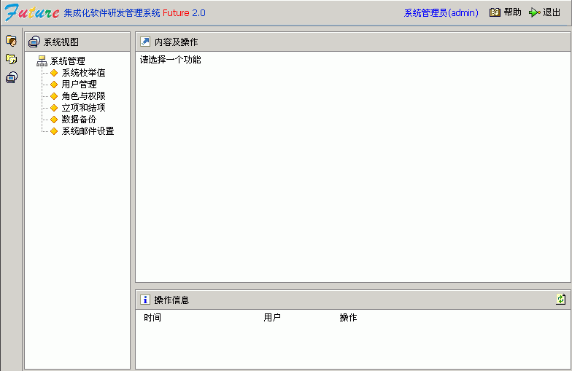
10.4.1 合理的版式布局
界面布局示例
专业软件一般都要提供反馈操作信息的窗口区域。

Slide 21
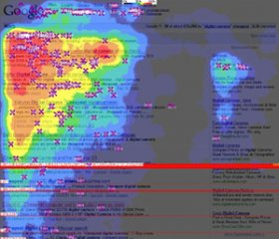
10.4.1 合理的版式布局
页面被用户关注的程度不同

Slide 22
10.4.2 色彩的设计原则
合理利用颜色，实现内容与形式的协调
  采用柔和中性的颜色，支持用户定制
  颜色设计一致
  尽量用单色
  一屏的色彩种类少于7种
  对象颜色的选取符合习惯（如果有的话）
  重要对象选取醒目颜色
  为区分对象，首先按亮度、其次按颜色
  背景色选取浅色调
  暖色调接近观众，冷色调远离观众

Slide 23
10.4.3 按钮的设计
按钮的设计原则：
  具有交互性，应该有3到6种状态效果：
    点击时的状态
    鼠标放在上面但未点击的状态
    点击前鼠标未放在上面时的状态
    点击后鼠标未放在上面时的状态
    不能点击时的状态
    独立自动变化的状态
  按钮应具备简洁的图示效果，应能够让使用者产生功能上的关联反应。属于一个群组的按钮应该风格统一，功能差异大的按钮可以有所区别。

Slide 24
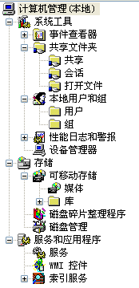
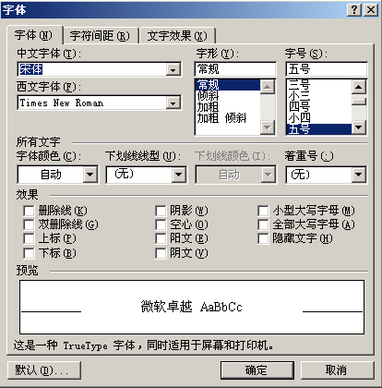
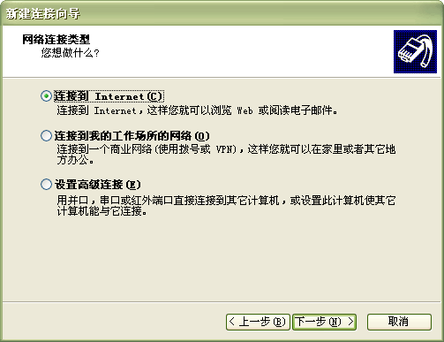

10.4.4 菜单界面的设计
菜单在图形界面的应用程序中使用得非常普遍，是软件界面设计的一个重要组成方面，描述了一个软件的大致功能和风格。
  菜单中的选项在功能上与按钮相当，一般具有下列一种或几种类型的选项：命令项、菜单项和窗口项。
  菜单的结构一般有：
    单一菜单
    线状序列菜单
    树状结构菜单
    网状结构菜单

Slide 25
10.4.5 输入界面的设计
在处理大量相关数据的场合下，需要输入一系列的数据，这时填表输入界面是最理想的数据输入界面。
填表输入界面的特点：
    有明确的提示，使用户可以不需要学习、训练，也不必记忆有关的语义、语法规则。
    填表输入界面充分地利用屏幕空间。
    在填表输入方式中，可以充分利用上下文信息，帮助用户完成输入 。

Slide 26
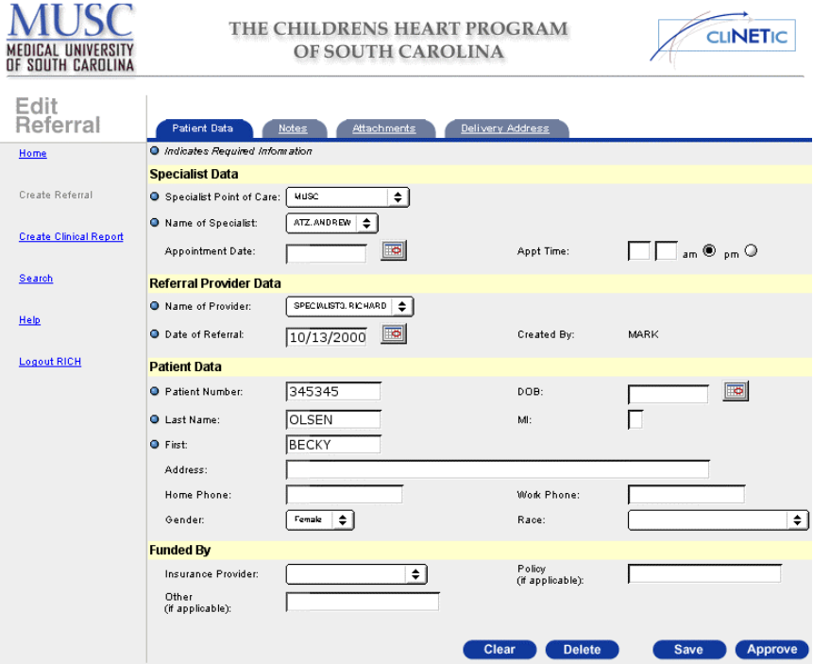
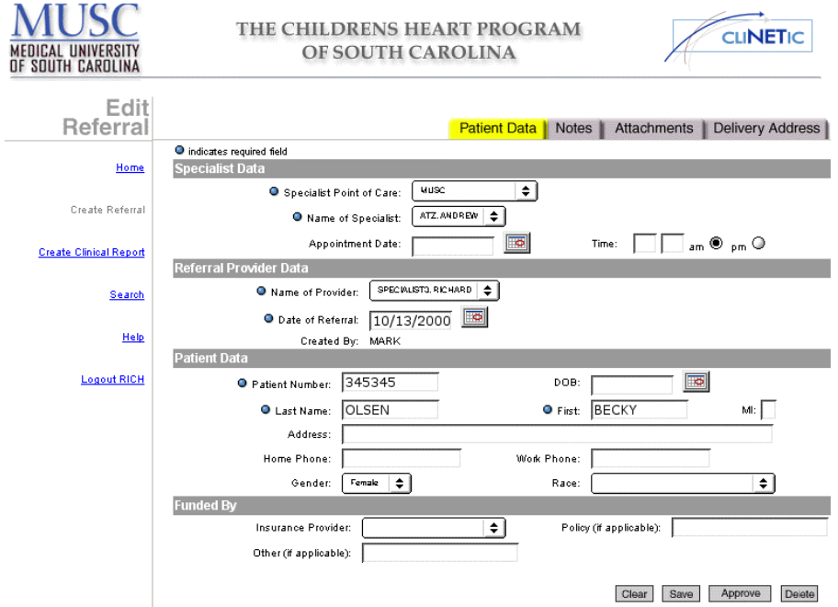
用户界面设计
10 填表输入界面的设计
举例：观察以下填表输入界面，说出修改意见。
  统一了标签和按钮的设计，使它们看起来更像控件；
  所有栏目的标题文本靠左对齐；
  使用灰色背景代替原有白色背景。使用浅黄色作标题行的底色，代替原有灰色；
  顶部的标签从右边移动到左边；
  底部的按钮被重新排列。
颜色设计

Slide 27
10.4.6 合理使用图形隐喻
图形隐喻是指在软件界面中用人们熟悉的桌面软件上的图形清楚地表示软件的功能。图形软件界面中的图形可以代表对象、动作、属性或其他概念。
隐喻的分类：
    直接隐喻：隐喻本身就带有操纵的对象——如Word绘图工具中的图标
    工具隐喻：代表所使用的工具——如存盘操作的磁盘图标、打印操作的打印机图标等
    过程隐喻：通过描述操作的过程来暗示该操作——如Word中的撤销和恢复图标。

Slide 28
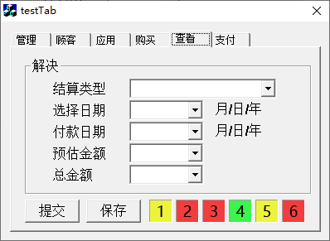
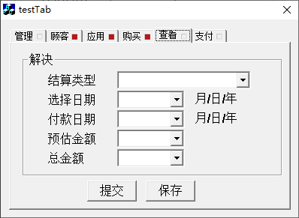
隐喻的主要缺点是需要占用屏幕空间，并难以表达和支持比较抽象的信息。
晦涩的隐喻不仅不能增加可用性，反而会弄巧成拙。

Slide 29
10.4.7 联机帮助的设计原则
对用户的操作随时给出必要的帮助，注意以下原则：
•提供帮助信息而不是数据
•帮助信息的内容简洁易懂
•帮助信息的形式包括图表、动画和声音等
•帮助信息有统一的风格
•为不同类型的用户提供不同的帮助功能
•帮助不能影响用户的工作任务，联机帮助结束后应该返回用户的工作任务。

Slide 30
10.5手机应用界面设计
10.5.1 手机应用界面设计新问题
手机应用的界面不是简单的缩小版的桌面系统界面，二者的设计从理念上就应加以区别。
手机应用界面的设计也不例外，各种设备的差异甚至可能是应用开发过程中最需要考虑的一个环节。

Slide 31
10.5.2 手机应用界面设计方法
了解用户
避免嵌套过深的多级菜单
避免不必要的文本输入
采用一致的界面风格
最大限度地避免用户出错
根据用户的信息使服务个性化
文本信息应当本地化
了解硬件平台
进行用户测试

Slide 32
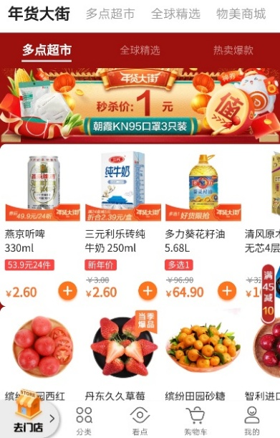
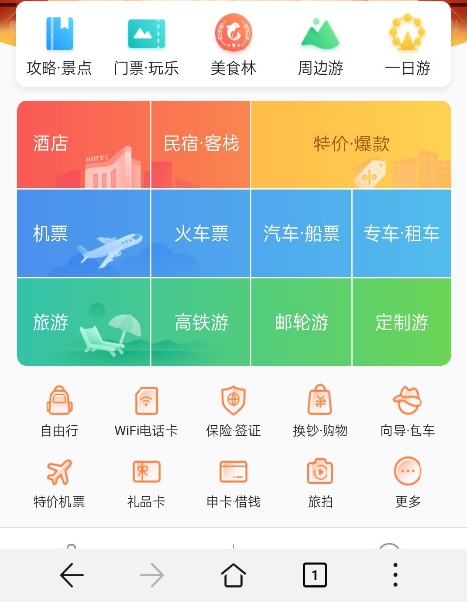
10.5.3手机应用界面导航
标签式导航
宫格式（跳板式）导航

Slide 33
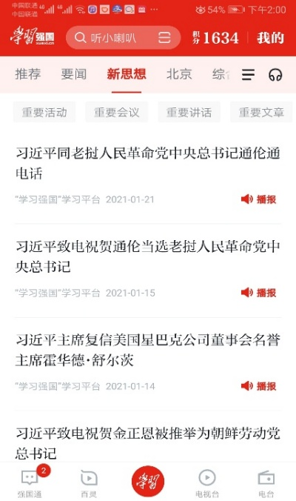
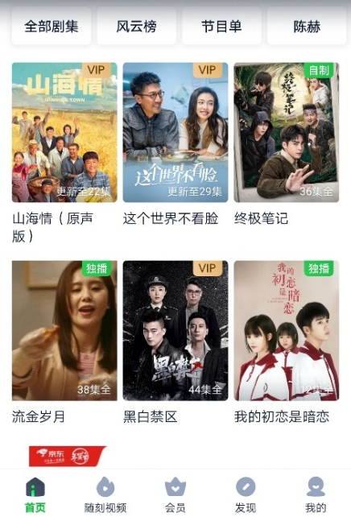
10.5.3手机应用界面导航
列表式导航
4、陈列馆式导航

Slide 34
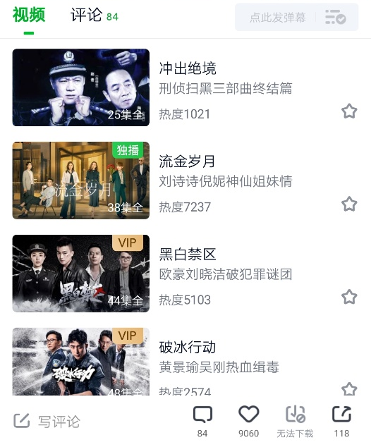
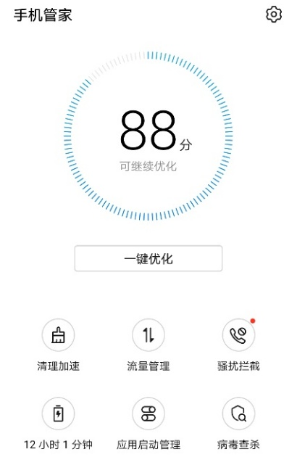
10.5.3手机应用界面导航
抽屉式导航
仪表式导航

Slide 35
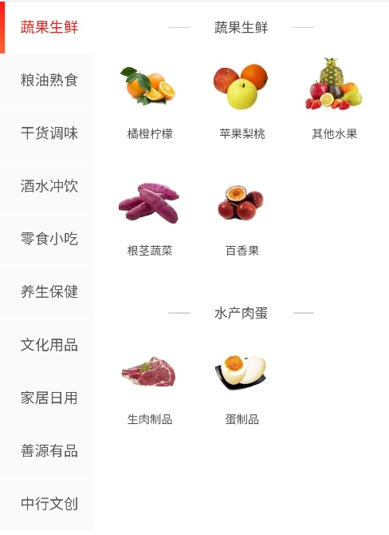
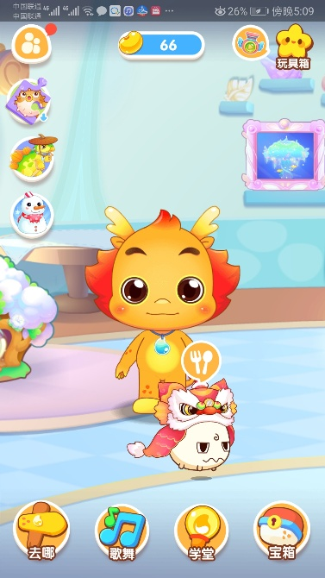
10.5.3手机应用界面导航
超级菜单式导航
隐喻式
转盘式导航 抖音

